Slide 1
Коль мысли черные к тебе придут, откупори шампанского бутылку. Иль перечти «Женитьбу Фигаро». И. Северянин
Библиотерапия:
АКМЕОЛОГИЧЕСКИЙ ПОДХОД
«Душ и поступков добрые лекари…"

Slide 2
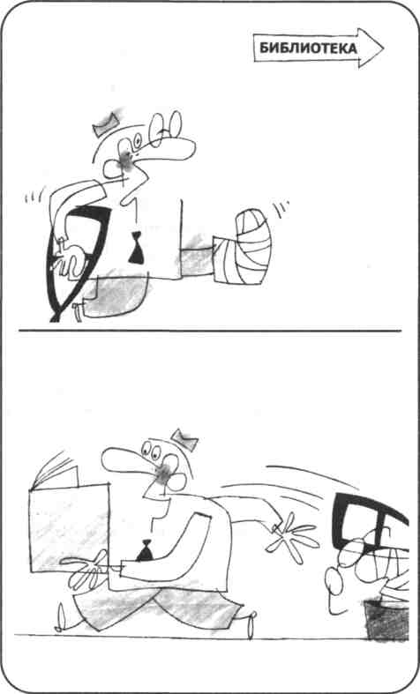
Оздоровительные
возможности
библиотечной работы

Slide 3
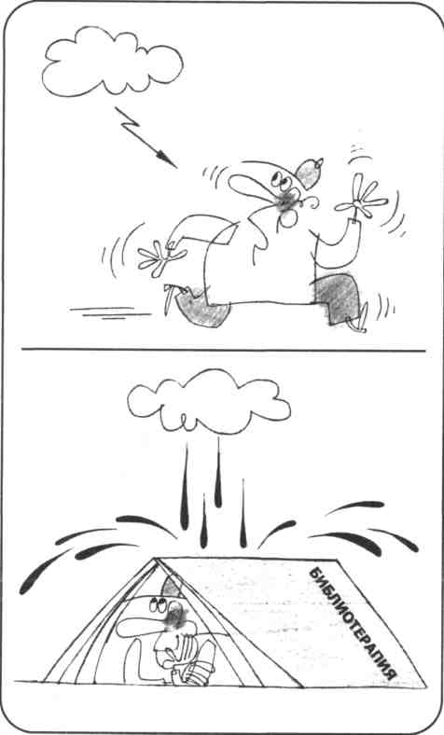
Книга
как инструмент
библиотерапии

Slide 4
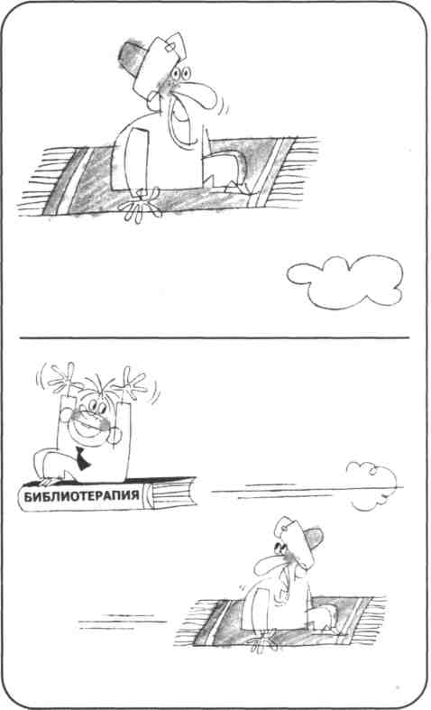
Библиотерапия:
теория
и практика

Slide 5
